Slide 1
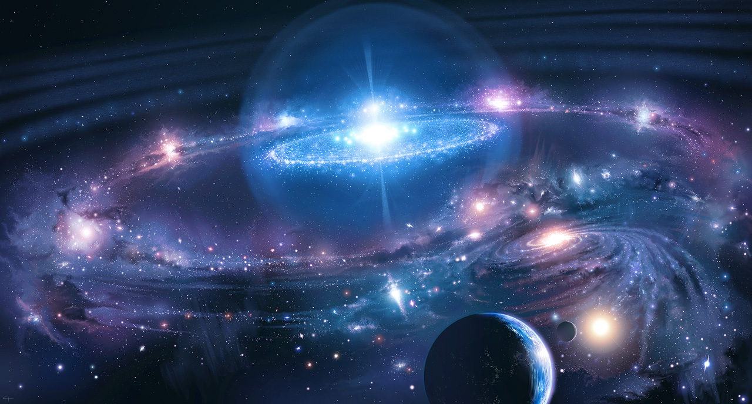
De l’infiniment petit à l’infiniment grand
Sylvie Dagoret-Campagne
LAL
Notes:
Vous avez entendu parler de matière, de particules et de modèle standard dans les présentations précédentes.
Je vais reporter mon regard avec vous vers l’infiniment petit et vous montrer comment les questions qui nous préoccupent au niveau de cet infiniment petit nous ramènent à des problématiques qui sont celles de l’infiniment grand.

Slide 2
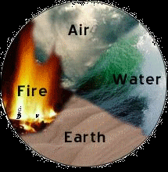
Introduction
Qu’est ce que la matière ?
Où est t’elle dans l’univers ?
Y a-t-il autre chose ? (restant dans le champs de la physique )
Notes:
Je voudrais vous faire comprendre qu’après un siècle de progrès extraordinaires en physique sur la connaissance de la matière, tant sur le plan de l’expérimentation que sur l’interprétation théorique, il reste aujourd’hui des questions fondamentales à comprendre et surtout il y a des énigmes qui sont apparues.
Est-ce que l’on a bien compris ce qu’est la matière ?
Où est t’elle localisée dans l’univers ?
l’Univers est t’il rempli d’autre chose que la matière que nous étudions dans nos expériences ?
Les trois thématiques sont très activement traitées dans ce laboratoire. D’abord la matière historiquement, puis l’univers aussi bien comme source de faisceau de particules, ce que l’on appelle astroparticules mais aussi l’univers comme un tout et son histoire passionnante que l’on appelle cosmologie.

Slide 3
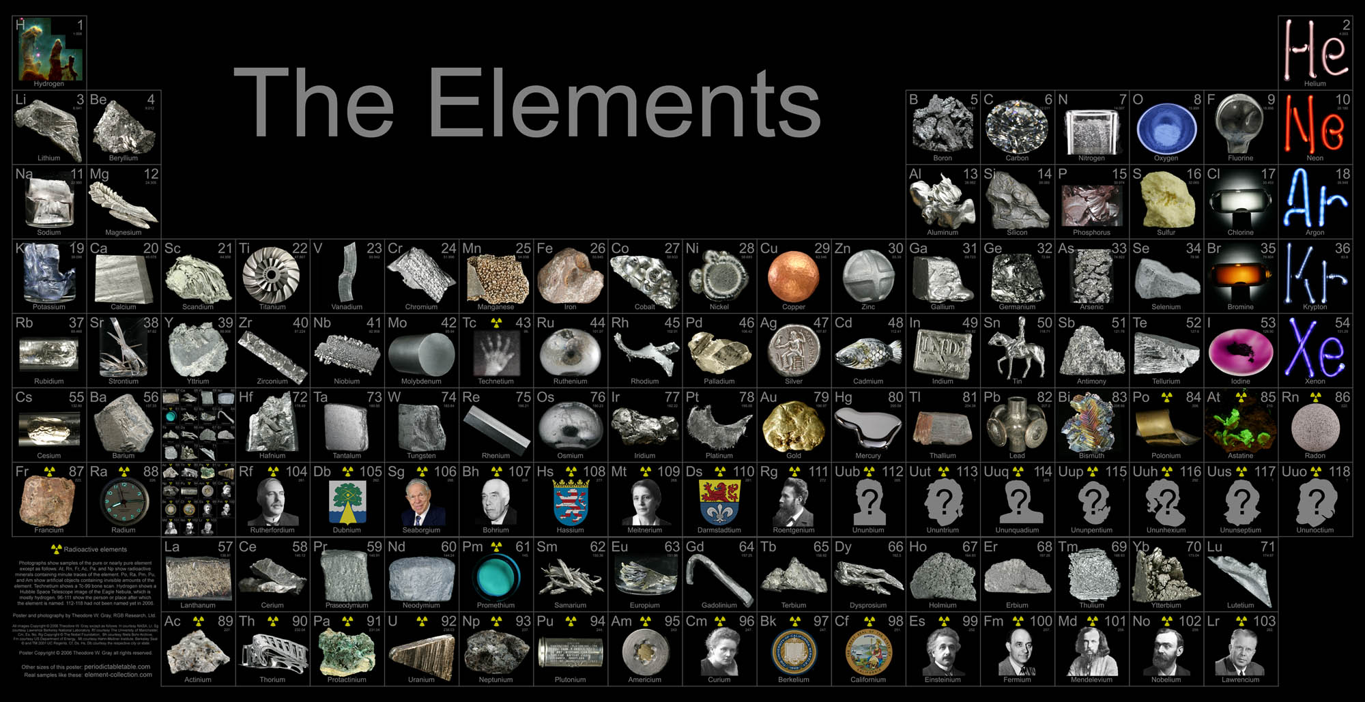
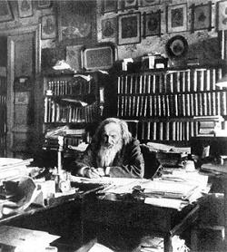
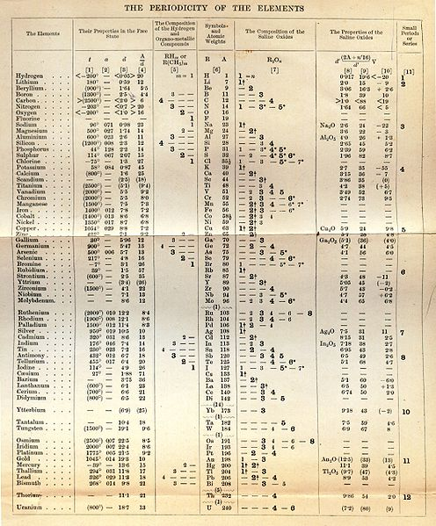
L’époque des chimistes
Mendeleïev 1834-1907
1891
Notes:
D’abord il faut réaliser la notion de matière telle que vous l’apprenez aujourd’hui comme constituée de briques fondamentales, les atomes est très récente.
La notion d’atome n’existait pas du tout à l’époque ou Mendeleïev avait découvert des régularités dans les propriétés chimiques des corps qui lui ont permis d’établir son fameux tableau.

Slide 4
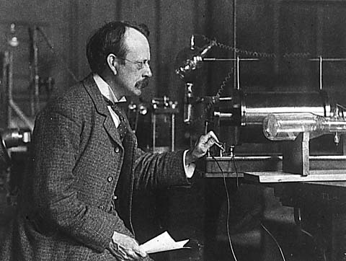
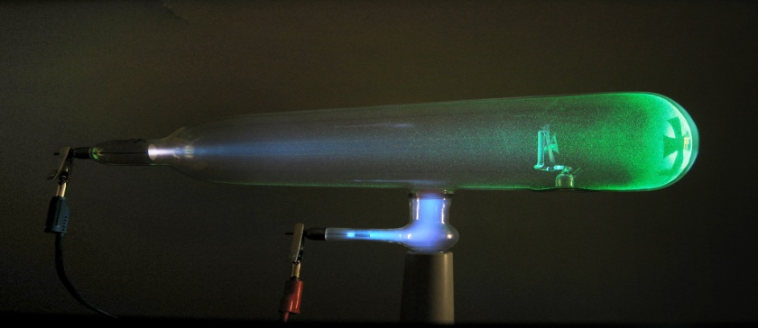

Découverte de l’électron
Étude de rayons cathodiques déviés par un champs électrique transverse
Joseph John Thomson
1856-1940
découverte de l’électron en 1898 comme particule,
l’atome n’est pas insécable (1904)
A ce jour, on n’a jamais prouvé que l’électron
avait une structure interne (taille inférieure à 10⁻¹⁸ mètres):
l’électron est élémentaire
Modèle de l’atome
dans les années 1900
Notes:
Une étape importante de cette histoire de la matière a été la découverte de l’électron comme particule dans les tubes cathodiques que l’on venait d’inventer. On se doutait que la matière était constituée de quelque chose que l’on a appelé atome. Mais on ne savait pas ce que c’était.
La découverte de Thomson a conduit au modèle suivant pour l’atome : une répartition d’électrons de charge négative semblant ponctuels dans un répartition indéfinie que charge positive.
Depuis ce temps, on n’a jamais trouve de structure interne à l’électron à la limite de la résolution de nos appareillages.

Slide 5
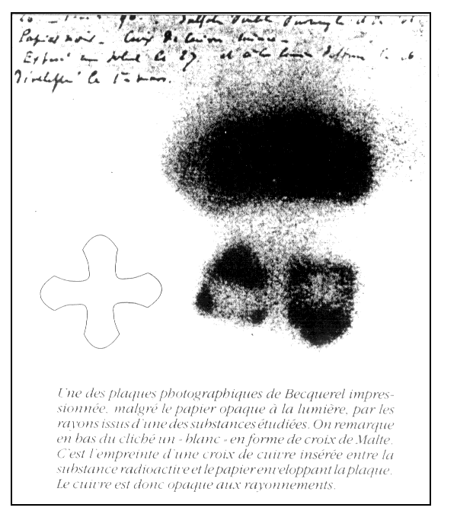
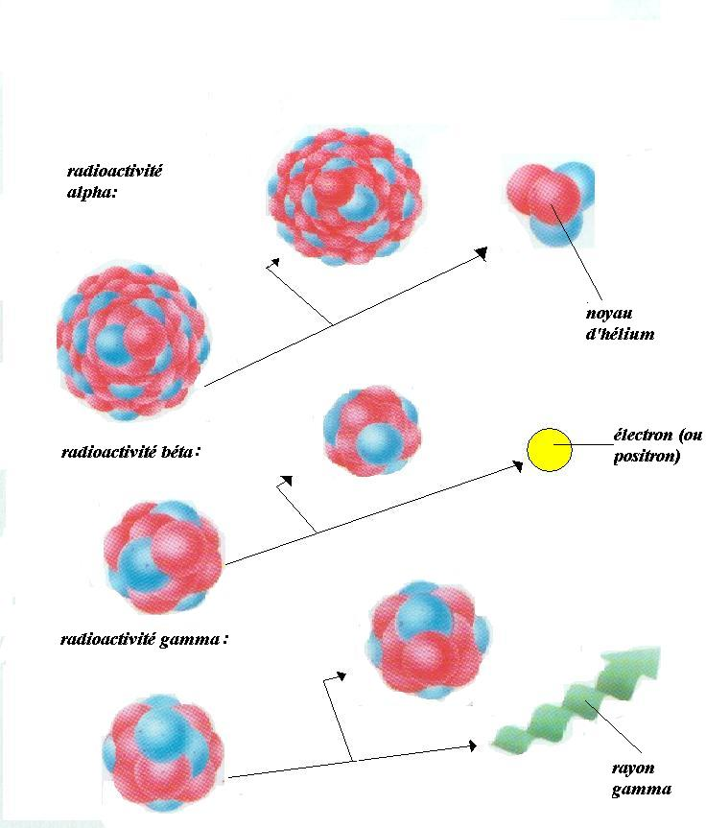
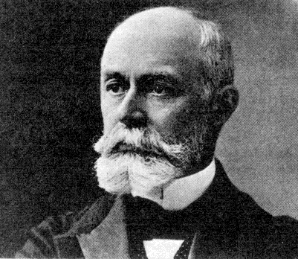
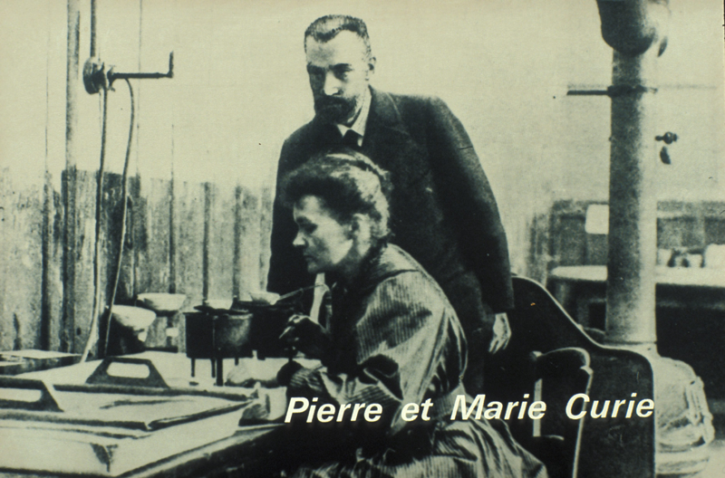
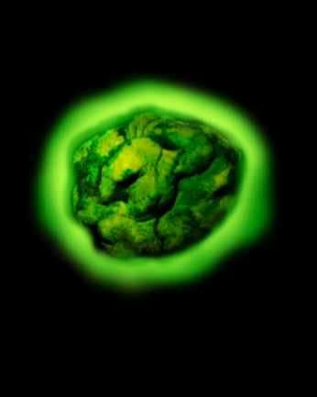
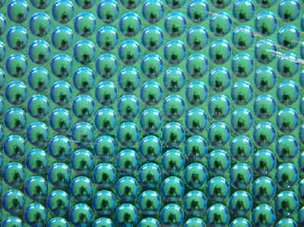
La préhistoire des particules : la radioactivité
Impression des sels
d’Uranium en 1896
Trois types de désintégrations:
, β, γ
Becquerel 1852-1908
Marie Curie 1867-1934
Radium
1898
Verre de
Radium
Fabriqué
industriellement
Notes:
L’histoire fabuleuse de la matière a aussi débutée au début du 20eme siècle avec la découverte de la radioactivité naturelle par Henri Becquerel et le couple Curie. Je suppose que vous avez appris dans vos cours de physique que
l’on avait démontré que la matière était capable d’émettre quelque chose que l’on a appelé rayonnement.
Et donc que cela sous entendais que la matière était composée d’éléments.

Slide 6
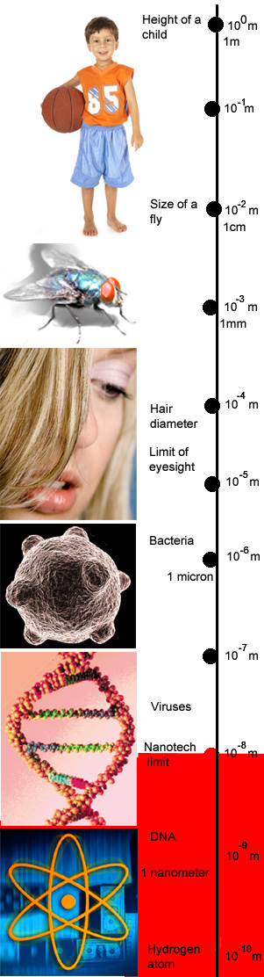
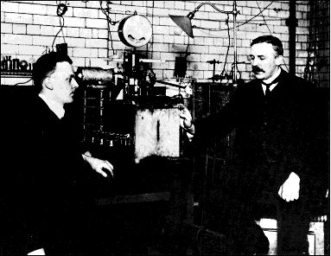
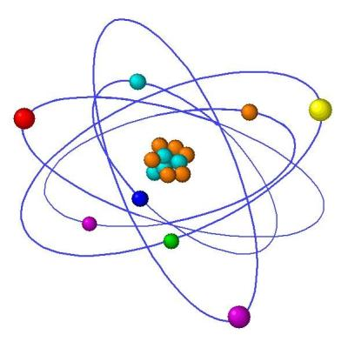
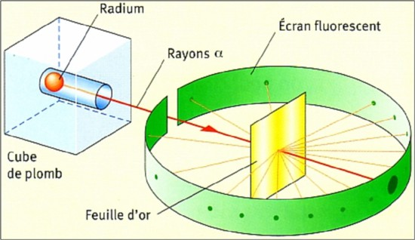
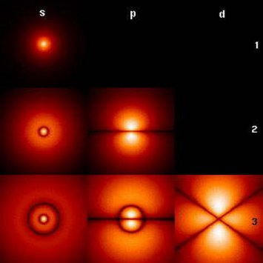
Découverte de l’atome et de sa véritable nature
Rutherford : 1871-1937
Modèle planétaire
de Bohr
Orbitales
Atome d’hydrogène
1909 : Rutherford, Geiger et Marsden
Notes:
Ce n’est que peut de temps après la découverte de la radioactivité que l’on a commencé à y voir plus clair dans la structure de la matière.
C’est Rutherford, Néo-Zélandais, au cours d’une expérience célèbre à Cambridge, a démontré avec ses étudiants la structure de l’atome selon le
modèle planétaire d’un noyau dur entouré par des électrons.
Notez que depuis ce temps là, on fait toujours le même style d’expérience quand on veut comprendre la structure de la matière.
On utilise un faisceau de particule, ici des particules alpha provenant de radium et on bombarde la matière. On regarde alors les particules
qui sont créées et diffusées à angle. Ca ressemble à l’ancêtre du LHC. Mais pour le LHC, on a deux faisceaux qui s’interpénètrent au lieu d’un faisceau et d’une cible fixe.

Slide 7
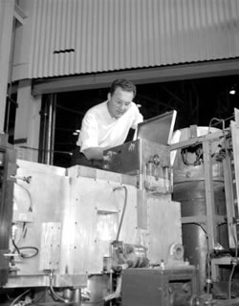
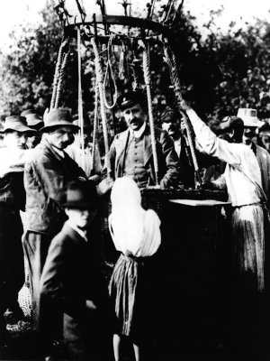
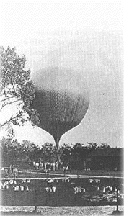
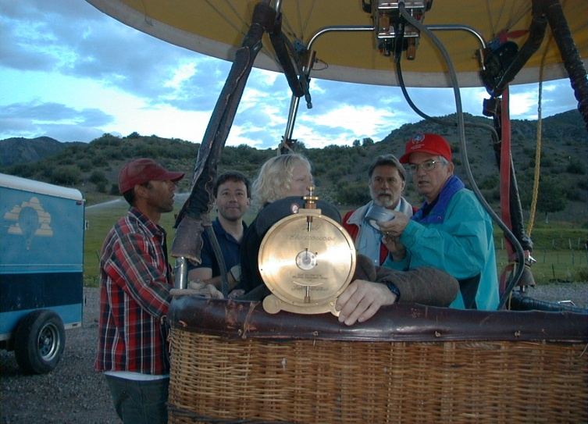
Découverte des rayonnements ionisants dans l’atmosphère donc des rayons cosmiques
Victor Hess : 1911
1883-1964 : Victor Hess
électroscope
Notes:
Pourquoi ne pas aller voir ce qui se passe plus haut que le plancher des vaches, en s’élevant en altitude.
C’est ce qu’a fait Victor Hess dans les années 1911 en embarquant un appareil appelé électroscope dans un ballon, l’atmosphère semble radioactive.
En fait il fallait aller suffisamment haut pour s’affranchir de la radioactivité terrestre. Il trouve d’abord qu’elle diminue avec l’altitude.
Puis elle remonte. Il est allé jusqu’à plus de 5300 mètres sans oxygène, au péril de sa vie.
En fait les lames de l’électroscope se déchargent, indiquant la présence de rayonnement ionisant dans l’air.
Le taux d’ionisation augmente avec l’altitude.
A l’époque on ne savait pas trancher entre l’atmosphère radioactive et du rayonnement provenant de l’espace.

Slide 8
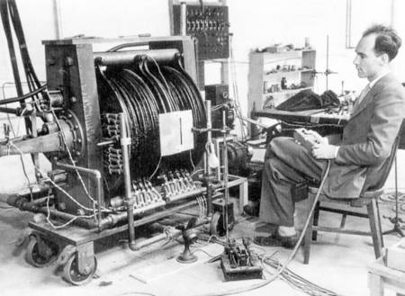
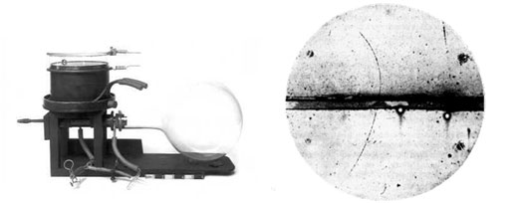
Découverte de particules
Découverte du positron par Carl David Anderson
Dans une chambre à brouillard en 1932
Anderson 1905-1991
Notes:
On peut dire que l’espace est devenu le grand pourvoyeur de particules après les années 20-30.
Car l’énergie disponible en radioactivité n’est que de quelques MeV.
C’est dans les rayons cosmiques qu’on pouvait découvrir de nouvelles particules.
Ici Anderson découvre l’anti-matière, un anti-électron appelé positron dans un détecteur qu’il avait mis au point, qui permettait
de visualiser la trajectoire des particules et qui s’appelle la chambre à brouillard.
La visualisation c’est vraiment important, plus parlant que un taux d’ionisation.

Slide 9
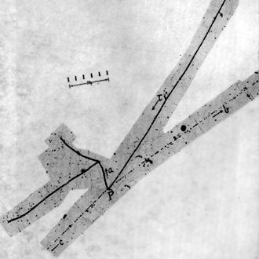
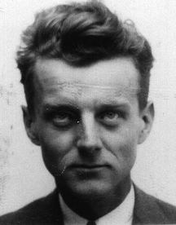
Découverte du muon
C. Anderson et S. Neddermeyer
en 1937
neddermeyer
Notes:
Le muon a été aussi découvert dans les rayons cosmiques, ici dans des émulsions photographiques.
Je passe, je vous fait juste voir d’autres techniques de visualisation des trajectoires de particules.
Les émulsions demeurent aujourd’hui la façon la plus précise de mesurer une trajectoire mais pas la plus simple car elle n’est pas électronique.
Il faut faire un développement photographique.

Slide 10
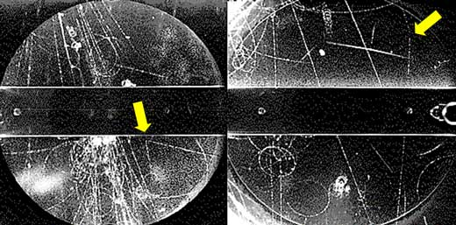
Découverte de particules qui se désintègrent
Notes:
Voici des clichés de chambre à brouillard exposée aux rayons cosmiques qui montrent des nouvelles particules, des mésons neutres ou chargés
qui sont crées lors des interactions et qui se désintègrent.
A gauche, désintégration d'un kaon neutre en deux pions chargées, K⁰ --> π⁺π⁻ (signée par l'apparition de deux traces en V en-dessous de la plaque centrale).
A droite, désintégration d'un kaon chargé en un muon et un neutrino, K± --> μ ± ν (signée par une rupture de pente dans la trace en haut et à droite du cliché) .

Slide 11
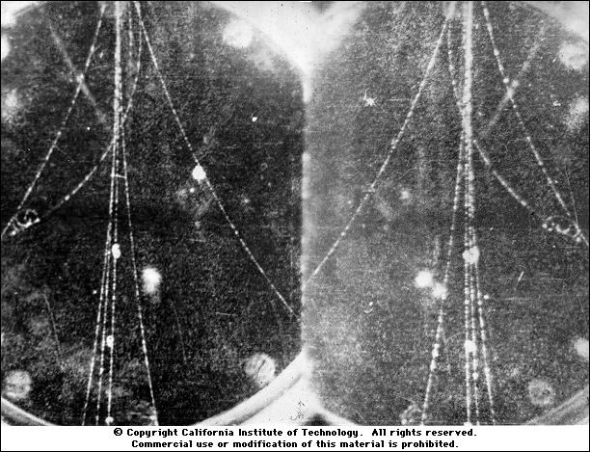
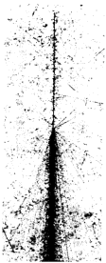
Cascade de particules : gerbe
Gerbe observée dans
Une émulsion
photographique
Petite gerbe observée dans une chambre à brouillard
Notes:
On a par la suite observé des jets de particules. C’est-à-dire qu’un rayon cosmique a interagit avec un noyau d’un atome de l’atmosphère. Des particules secondaires sont générées.
On a du obtenir ces événements avec des détecteurs placés en haute montagne.

Slide 12
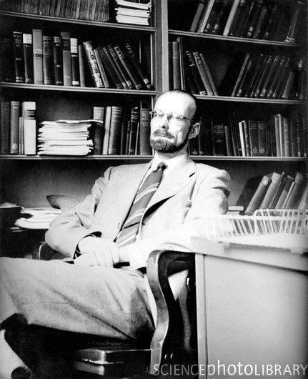
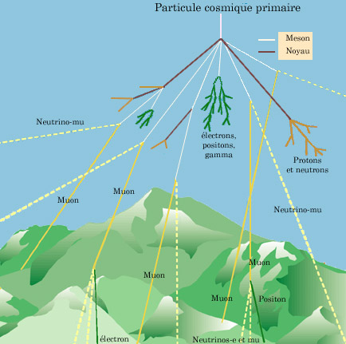
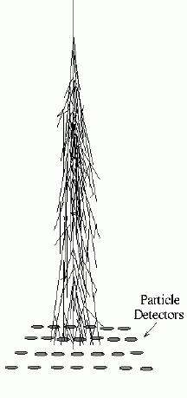
Découverte des grandes gerbes
Pierre Auger 1899-1993
Gerbe atmosphérique
Découverte des grandes gerbes en 1938
Détecteurs distants
De 100 m
Notes:
Il n’est pas nécessaire de grimper dans les montagne pour détecter des rayons cosmiques. Certains d’entre eux sont suffisamment énergétiques
pour que certaines particules comme les muons arrivent jusqu’au sol car elles ont une longue durée de vie.
Pierre Auger en 1938 découvre des corrélations de temps d’arrivé de rayons cosmiques dans des détecteurs éloignés d’une centaine de mètres.
Ces rayons cosmiques secondaires proviennent du même rayon cosmique primaire.
Il découvre ainsi l’existence de grandes gerbes atmosphériques, ces cascades de particules secondaires qui atteignent le sol.
Par le calcul, il trouve que ces gerbes ont une énergie de 10^15 eV.

Slide 13
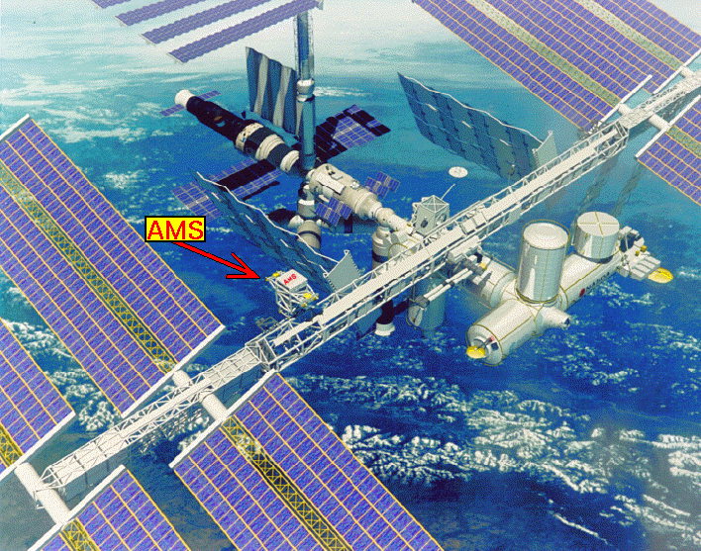
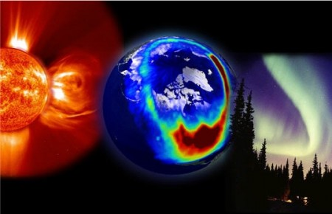
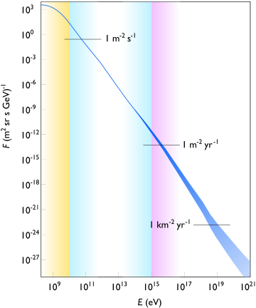
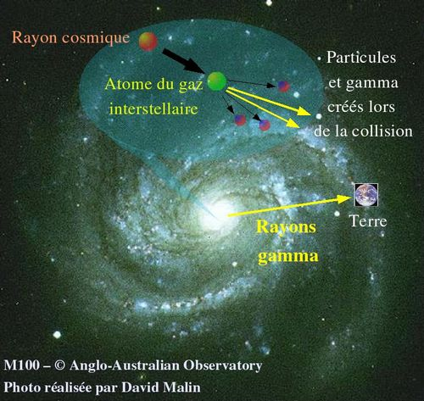
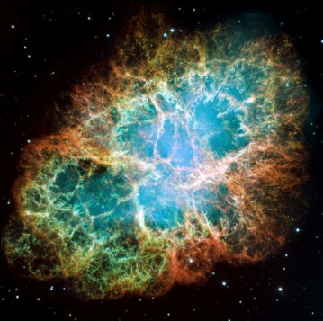
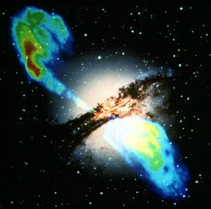
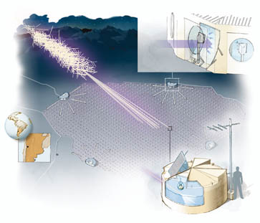
Flux de rayons cosmiques
Expériences
En satellites
Ou ballons
Expériences
Au sol
Notes:
Depuis cette époque héroïque on appris à mesurer l’énergie des rayons cosmiques sur 11 ordres de grandeurs.
Ces grands écarts en énergie sont associés à de très grandes différences d’intensité du flux, sur 30 ordres de grandeurs.
Pour pouvoir étudier ces rayons cosmiques, il faut avoir suffisamment d’événements par an.
On a utilisé différents moyens de détection, des satellites à basse énergie jusqu’aux observatoires de plusieurs milliers de km^2 au niveau du sol.
Et on essaye de comprendre qui sont les sources de ces rayons cosmiques.
La bande en énergie jaune correspond aux rayons cosmiques émis par notre soleil.
La bande en énergie bleu correspond à des sources dans notre galaxie comme des supernovae.
A haute énergie, au-delà de 10^18 eV, leur origine est probablement extra galactique.
A ce jour on n’a prouvé que le soleil est bien la sources des rayons cosmiques chargés à basse énergie.
A haute énergie, on n’a pas pu le prouver à cause des champs magnétiques qui courbent les trajectoire des particules chargées.
On n’a pu le prouver qu’avec des détections de photons et là on rejoins le travail des astronomes.

Slide 14
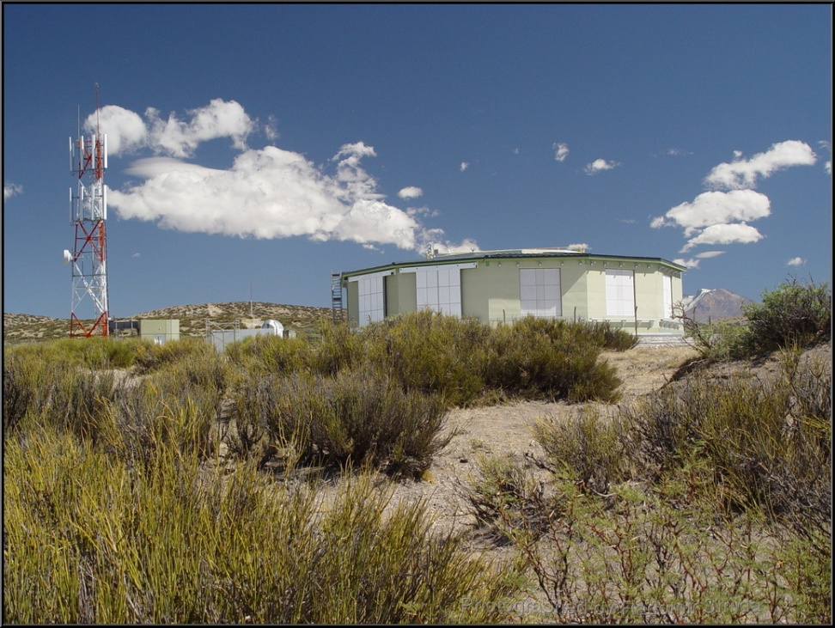
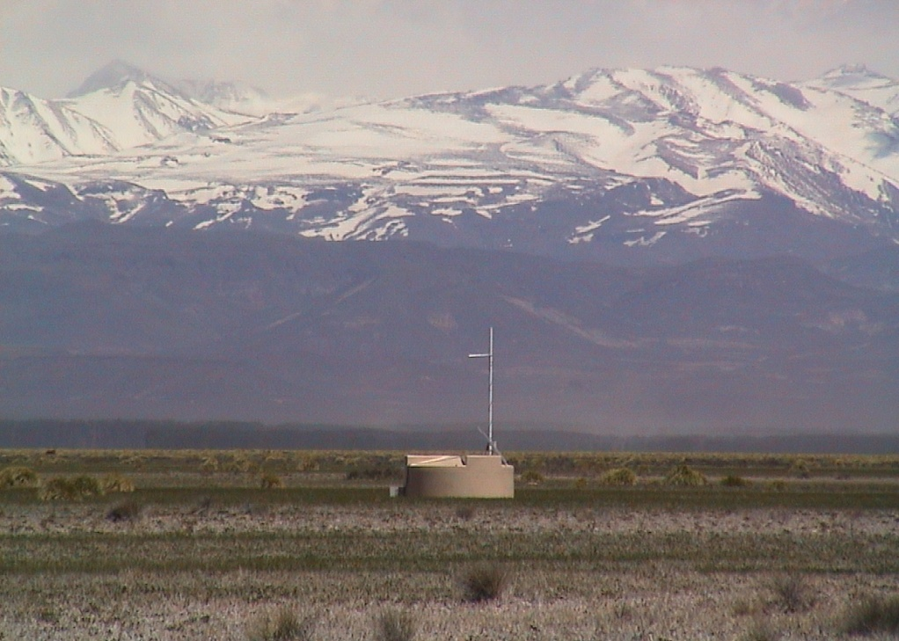
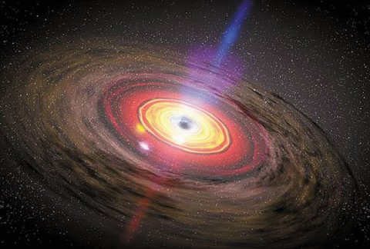
L’observatoire Pierre Auger
Image d’artiste
D’une galaxie
active
Centaurus
A
Notes:
Voici de jolies photos de l’obsevatoire Pierre Auger montrant à gauche le bâtiment qui regroupe 6 télescopes et à droite, l’un
Des détecteurs au sol qui n’est autre qu’une cuve d’eau.
Ci-dessous, voici les sources typiques de nos rayons cosmiques qui sont probablement des galaxies lointaines très actives car elles comportent
En leur centre un très grand jet qui serait capable d’accélérer des particules à des énergies faramineuses, celles qu’on mesure.

Slide 15
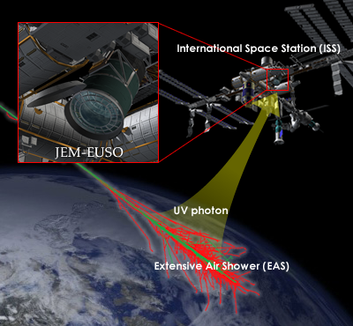
Le futur : Observation depuis l’espace vers 2020 ?
Notes:
On peut aussi aller observer ces gigantesques gerbes depuis l’espace.
C’est un clin d’œil à l’histoire. Alors qu’on avait abandonné les rayons cosmiques pour
aller travailler sur terre ou sous terre auprès d’accélérateurs et de leurs détecteurs.
On retourne dans l’espace cette fois ci pour étudier les particules, les astro particules.

Slide 16
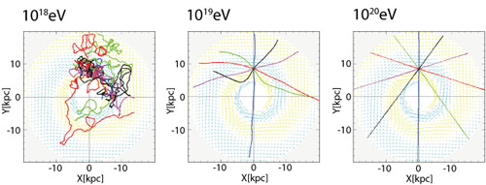
Pourquoi rechercher les hautes énergies ?
Trajectoire des rayons cosmiques dans notre galaxie
Notes:
Voici le résultat de nos calculs montrant la trajectoire de rayons cosmiques dans notre galaxie.
Le champs magnétique galactique perturbe cette trajectoire tant et si bien que l’on est obligé de regarder
les hautes énergies.

Slide 17

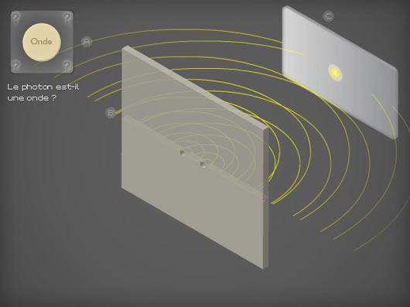
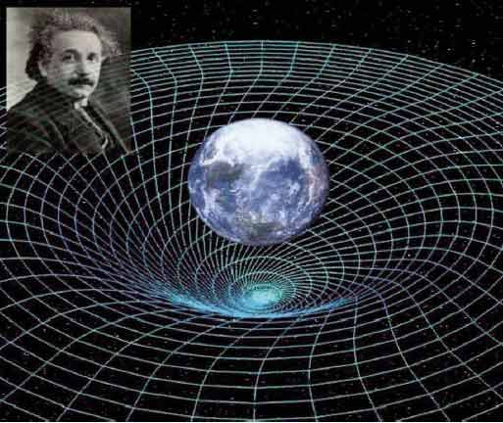
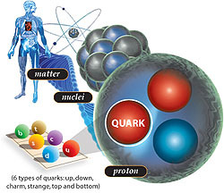
Pause théorie (depuis les années 1920-1930)
Mécanique quantique
(rayonnement, matière, comme ingrédients
De l’espace)
Théorie de la relativité générale
(gravitation, espace, en 1915)
Notes:
Pour comprendre ce que l’on fait en physique, on a besoin de deux choses:
Se poser des questions sur différents thèmes, ici par exemple qu’est ce que la Matière, où est t’elle ?,…
C’est en principe le titre de vos cours de physique,
Concevoir une expérience pour étudier la question,
C’est ce que vous faites en travaux pratiques,
prédire les résultats de cette expérience.
Ce sont les calculs numériques que vous effectués dans les exercices de physique en utilisant les formules que vous devez apprendre par cœur.
Ces formules ne sont pas que des recettes de calcul. Elles proviennent de théories physiques qui représentent notre compréhension et interprétation du monde du point de vue des mathématiques. De nos jours, il y a deux grande théories qui ont vu le jour
au moment de la découverte des particules au début du XX siècle.
La relativité générale qui décrit l’infiniment grand, l’espace, l’univers, le mouvement des corps célestes induit par la gravitation universelle.
Ensuite ce qu’on appelle la mécanique quantique qui décrit le monde de l’infiniment petit, la matière, la lumière et leurs interactions.
C’est de la mécanique quantique que le Modèle standard est dérivé.
Le gros problème c’est que ces deux visions du monde sont incompatibles et font l’objet de recherches.
Si vous faites de la physique plus tard, vous risquez d’être confronté à ce problème.
Heureusement pour la vie de tous les jours, et notamment dans les cours de physique, on utilise une version simplifiée de la physique
que l’on appelle physique classique qui remonte à la physique du 17 au 19 eme siècle, la physique de Newton et après.
Cela suffit la plus part du temps pour résoudre des problèmes de l’ingénieurs.

Slide 18
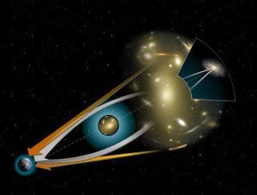
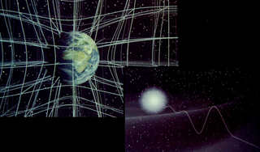
La relativité générale et gravitation
L’énergie c’est de la masse
E = MC²
La masse courbe l’espace-temps
La question c’est qu’est ce que l’on appelle
La masse (ou l’énergie)
- La matière ?
Notes:
Je reviens ici sur deux points essentiels de la relativité générale et la gravitation.
1) Ce que nous dit aussi la relativité générale c’est qu’il y a équivalence entre masse et énergie avec la fameuse formule E=mc2.
2) La relativité générale est basée sur le concept d’espace temps.
La présence de masse courbe la trajectoire des rayons lumineux et les attire comme s’ils étaient massifs eux même.
Ainsi tout objet massif distord la trajectoire des photons qui devrait être droite en absence de masse.
Comme pour la mécanique quantique, la relativité générale n’a jamais été mise à défaut expérimentalement.

Slide 19
Notes:
Les deux théories ont beau être non compatibles, elles nous permettent de reconstituer l’histoire de l’univers à partir de ce que nous observons.
D’abord il y a eu une explosion initiale qu’on a appelé le big bang, une explosion très chaude.
A cette occasion l’univers est emplit d’énergie.
Cette énergie de transforme rapidement en particules élémentaires initialement sans masse et qui finissent par devenir massives.
Ces particules interagissent entre elles.
Quand l’univers s’agrandit, on dit est en expansion, il se refroidit, et les particules s’annihilent ou se recombinent pour former les nucléons, les noyaux, les atomes.
Plus tard, la matière se condense en grande structures pour former les galaxies, les étoiles.
Une ou deux génération d’étoile précède la création de notre soleil et de son système planétaire car nous sommes nous-mêmes constitués de poussière d’étoile formée lors d’explosion d’étoiles.
Dans cette histoire de l’univers, il s’est passé 3 choses extraordinaires qui font que nous sommes là aujourd’hui :
Quand la matière s’est annihilée avec la matière, il est resté un excès de matière,
Les neutrons ont pu être emprisonnés dans des noyaux d’hélium avant que le neutron se désintègre.
Des non-uniformités ont subsisté permettant la création de grandes structures qui ont donné les galaxies, les étoiles.
Aujourd’hui on ne comprend pas bien par quel miracle l’univers est tel qu’il est, non vide, avec de la matière qui a permis l’émergence de la vie.
Cela n’empêche pas les physiciens d’échafauder des théories, de faire des hypothèses et les expérimentateurs et observateurs de vérifier les théories.

Slide 20
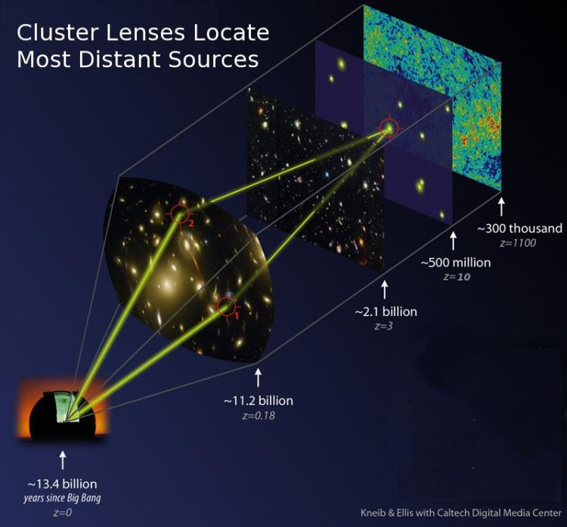
Regarder loin dans l’espace c’est regarder
loin dans le passé de notre Univers
Formation
Des grandes
structures
Fond diffus
cosmologique
Notes:
En fait, regarder loin dans l’espace, c’est regarder loin dans le passé de notre univers.
En remontant dans le temps, on observe la formation des premières étoiles qui ont ensemencé l’univers d’éléments lourds qui ont permis
À la vie de naitre à partir d’éléments lourds.
On voit la formation des premières grandes structures que constituent les galaxies et amas de galaxies.
Y a-t-il une limite qu’on ne peut pas franchir observationnellement ?
Bien sur que oui !

Slide 21

Observer l’univers dans toutes les longueurs d’ondes
Notes:
Pour comprendre l’univers il faut le regarder dans toutes les longueurs d’onde de la lumière, des ondes radio jusqu’aux photons.
On ne peut pas encore le faire avec des rayons cosmiques dont les trajectoires sont courbées par les champs magnétiques mais peut être
Cela viendra un jour.

Slide 22

Scan des galaxies pour savoir où est la matière ordinaire – visible – qui rayonne
5 milliard
D’années
Notes:
Quand on regarde les grandes structures dans le visible , là ou l’univers est transparent, on n’en trouve guère avant cinq milliards d’années.
Ce que l’on voit est ce que l’on appelle matière ordinaire, qui rayonne des photons dans le visible.

Slide 23


L’essentiel n’est pas dans la matière ordinaire
La matière étudiée dans nos laboratoire
Ne constitue de 4% de la masse de l’univers
Aujourd’hui, une nouvelle forme de
constituant d’origine inconnue appelé
matière noire domine et accélère
l’expansion l’univers
Notes:
Les études sur l’histoire de l’univers nous ont amené à comprendre que la matière que nous connaissons n’est qu’une partie infime du contenu de l’univers et est probablement limitée à 4%.
On a deviné la contribution d’une autre forme de matière que l’on n’a toujours pas mis en évidence expérimentalement, que l’on appelle matière noire car elle ne rayonne pas comme la matière ordinaire.
Des expériences récentes semblent indiquer que l’univers semble dominé par autre chose que de la matière qu’elle soit visible ou noire.
Il s’agit de l’énergie noire, elle aussi de nature totalement inconnue qui semble accélérer l’expansion de l’univers.
Il y a de fortes chances que notre univers soit à jamais en expansion se fige en se gelant dans un froid absolu.

Slide 24

Questions au terme du voyage de l’infiniment petit à l’infiniment grand
Pourquoi les particules deviennent massives
  Masse ←> mécanisme de Higgs (étude du LHC)
Pourquoi la matière a survécu à l’annihilation ?
Comment la matière ordinaire (les neutrons) ont été sauvés de la désintégration ?
Comment des inhomogénéités sont nées dans l’univers pour qu’émergent les grandes structures (galaxies, étoiles,…)
Quelle est la nature des autres constituents de l’univers:
  La matière noire (matière non interagissante donc invisible mais massive – 20 %)
  L’énergie noire (sorte de fluide à pression négative qui dilate l’Univers indéfiniment 76% ).

Slide 25

FIN

